Slide 1

UỶ BAN NHÂN DÂN QUẬN LONG BIÊN
TRƯỜNG MẦM NON HOA HƯỚNG DƯƠNG
LĨNH VỰC PHÁT TRIỂN NHẬN THỨC
HOẠT ĐỘNG LÀM QUEN VỚI TOÁN
Đề tài: Ôn đếm, nhận biết nhóm đối tượng trong phạm vi 5
Lứa tuổi: 4-5 tuổi

Slide 2

Trò chơi: Tai ai tinh

Slide 3

Trò chơi: Ghi nhớ

Slide 4
Trò chơi: Ghi nhớ

Slide 5

Trò chơi:
Bàn tay kì diệu

Slide 6

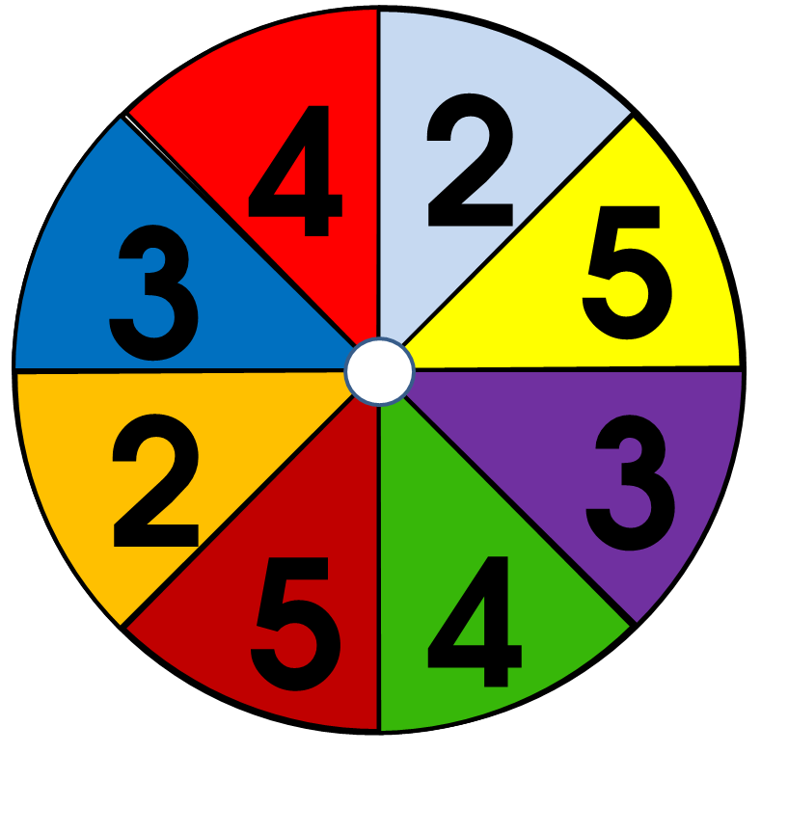
Quay

Slide 7

Trò chơi:
Bé khéo tay

Slide 8
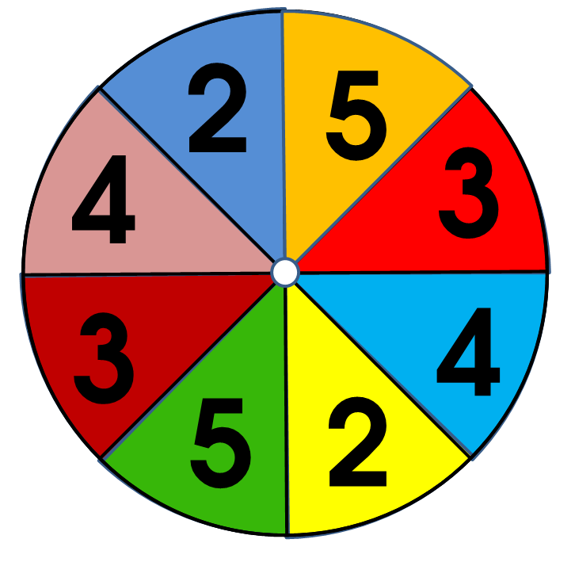
Quay

Slide 9
Trò chơi:
Bé khéo tay

Slide 10

KÍNH CHÚC QUÍ THẦY CÔ
SỨC KHỎE VÀ THÀNH CÔNG

